Slide 1
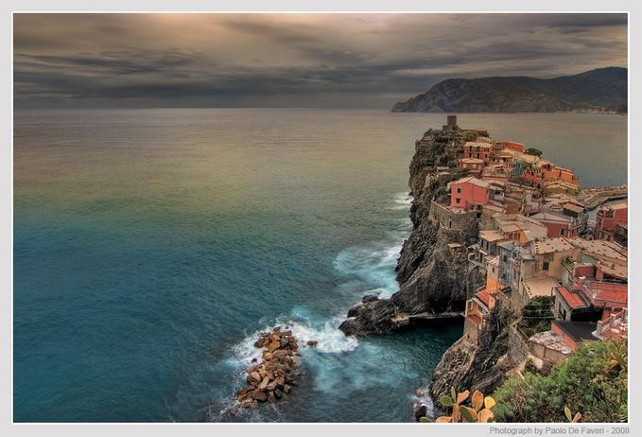
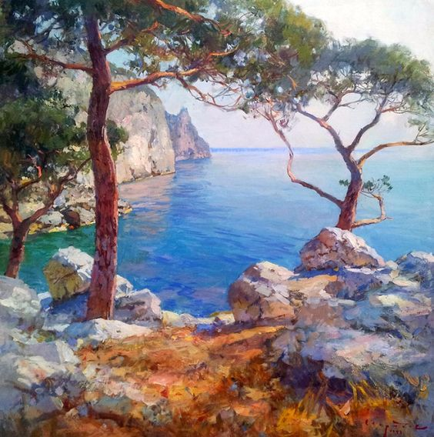
di
DÁDIVA
DE VIVER...
PROGRESSÃO AUTOMATICA
NÃO USE O MOUSE

Slide 2
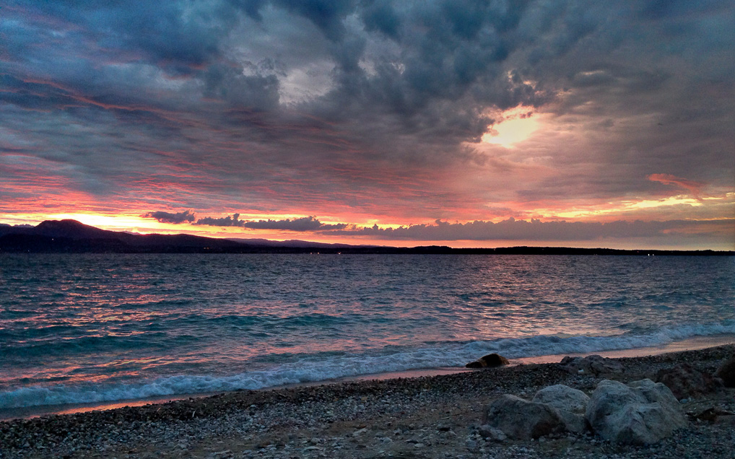
Por vezes, você caminha pela vida com o pensamento em desalinho, olha, mas não vê... Escuta, mas não ouve, perdido na névoa densa que envolve os próprios passos, não percebe que o dia o saúda e convida a seguir com alegria, com disposição.

Slide 3
Considere que seu caminhar não é solitário e suas dores e angústias não passam despercebidas. Sua vida na terra tem um propósito único, um plano de felicidade elaborado especialmente para você.

Slide 4
Por isso, não deixe que as nuvens das ilusões
e de revoltas infundadas, tornem seu caminhar denso e lhe toldem a visão.
Siga adiante refletindo na oportunidade milagrosa que é o seu viver.

Slide 5
Inspire profundamente e medite na alegria de estar vivo, coração pulsante, sangue correndo pelas veias, atuante, compartilhando deste momento, único, exclusivo.

Slide 6
Sinta quão delicioso é o aroma do amanhecer,o cheiro da grama, da terra após a chuva, do calor do sol sobre a sua cabeça, ou da chuva a rolar sobre sua face.

Slide 7
Escute os barulhos da natureza, a água a escorrer no riacho, ou simplesmente aprecie o céu, com suas nuvens. Mas, se o céu estiver escuro,
e você não puder olhá-lo, detenha-se no microuniverso, olhe o chão.

Slide 8
Quanta vida há no chão...
Minúsculos seres caminhando na terra, na grama...
A formiga na sua luta diária pela sobrevivência...
A aranha, a tecer sua teia caprichosamente,
e tantas coisas para ver, ouvir, sentir, cheirar.

Slide 9
Observar a natureza é um pequeno exercício que fará você relaxar, esquecer por instantes as provas, ora rudes, amenas, que a vida nos impõe.
Somos caminhantes da estrada da vida, somando, a cada dia, virtudes que se tornarão luminosas e brilhantes.

Slide 10
Aprenda a dar valor à dádiva de viver. Isso fará o seu dia se tornar mais leve e, em silêncio, sem palavras, sem pensamentos de revolta, e silenciar o íntimo agitado e a beneficiar-se das belezas do mundo e dar graças pela dádiva da vida.

Slide 11
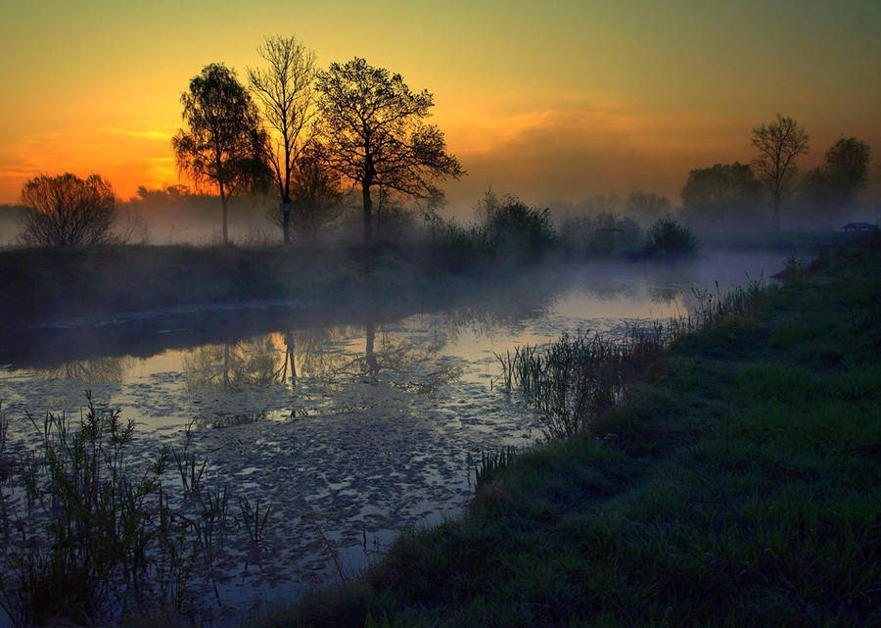

TEXTO RECOLHIDO
DE AUTOR DESCONHECIDO
POR MIM ADAPTADO
Criação Apresentação
TONINHO VENDRAMINI
Artes
Imagens & Sons
Acervo Pessoal
Músicas
Misty
Tenerezza
Gianni Morandi
A vida é um campo vasto de luta e de trabalho, onde cada um deve ser facilitado e garantido o livre uso e o natural exercício das suas atividades intelectuais e morais.
Toninho Vendramini

